Slide 1
期末大作业
电子科技大学
周雪
zhouxue@uestc.edu.cn

Slide 2
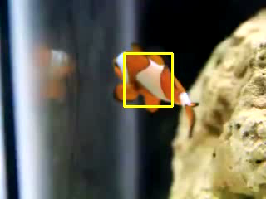
以下题目二选一
基于检测的目标跟踪
利用模式识别相关技术实现对Nemo目标的连续跟踪
方法不限定
以小组为单位提交一份实验报告
pdf版本报告提交截止时间：7月1号前

Slide 3
以下题目二选一
2. 期末总结报告
内容自拟
以个人为单位提交报告
pdf版本报告提交截止时间：7月1号前

Slide 4
谢谢大家！

